Slide 1




2024人教版物理八年级下册
第九章 压强
9.2液体的压强
授课教师：********
班 级：********
时 间：********

Slide 2
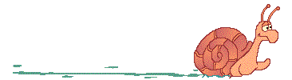
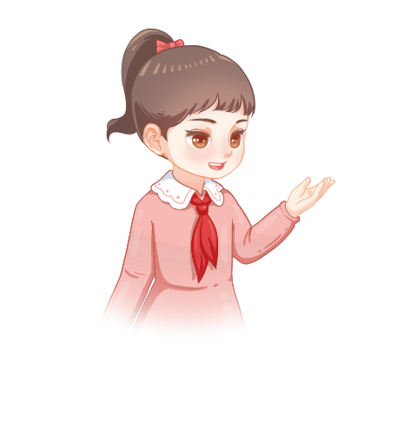
学习目标
知道液体内部存在压强的原因；知道液体压强的特点；能利用液体压强公式进行简单计算；知道连通器原理及其在生活中的应用。
2.通过实验让同学们养成实事求是、严谨的科学态度，提高分析归纳能力。密切联系实际，提高科学技术应用到实际生活中的意识和能力。

Slide 3
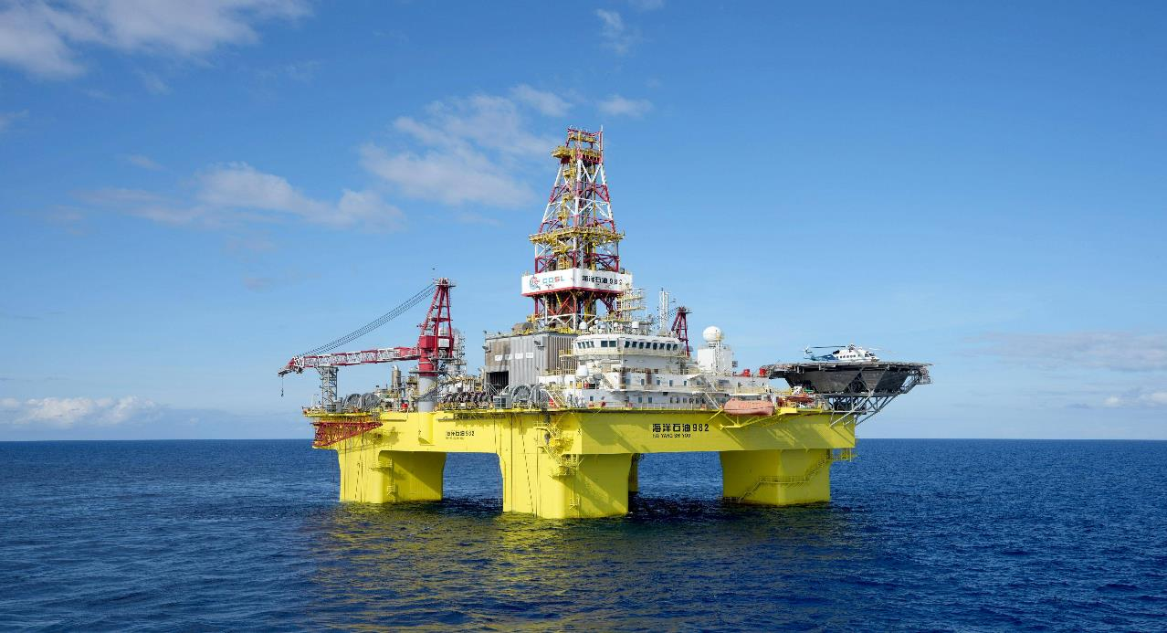


位女士穿着高跟鞋站在松软的地面上，鞋跟陷入地面较深；而一位穿着平底鞋的人站在同样的地面上，鞋跟陷入地面较浅。
用刀很容易将苹果切开，而用同样大小的力，用筷子却很难将苹果切开。
提问引导：
为什么高跟鞋和平底鞋对地面的作用效果不同？
为什么刀能轻易切开苹果，而筷子不行？
这些现象都与压力的作用效果有关，今天我们就来探究影响压力作用效果的因素，进而学习一个新的物理概念 —— 压强。
（二）新课教学（30 分钟）
压力（10 分钟）
展示图片：
静止在水平桌面上的木块对桌面有一个向下的作用力。
用手将图钉按进墙壁，手对图钉有一个向墙壁的作用力。
引导学生分析这些力的共同点：
都是物体对物体的作用力。
这些力都垂直作用在物体表面上。
给出压力的定义：垂直作用在物体表面上的力叫做压力。
分析压力与重力的区别：
以静止在水平桌面上的物体为例，物体受到重力，同时对桌面有压力。重力的施力物体是地球，方向竖直向下；压力的施力物体是物体本身，方向垂直于桌面。只有当物体放在水平面上，且在竖直方向只受重力和支持力时，压力大小才等于重力大小，但压力和重力是不同性质的力。
让学生举例生活中常见的压力现象，并分析压力的方向。
探究压力的作用效果（15 分钟）
提出问题：压力的作用效果与哪些因素有关？
猜想假设：引导学生结合导入新课的图片和生活经验进行猜想。
可能与压力大小有关，压力越大，作用效果越明显。
可能与受力面积大小有关，受力面积越小，作用效果越明显。
制定计划与设计实验：
实验器材：小桌、海绵、砝码。
实验方法：控制变量法。
实验步骤：
把小桌腿朝下放在海绵上，观察海绵的凹陷程度。
在小桌上加砝码，观察海绵凹陷程度的变化。
把小桌桌面朝下放在海绵上，再加上与步骤 2 相同的砝码，观察海绵凹陷程度与步骤 2 的不同。
进行实验与收集证据：学生分组进行实验，记录实验现象。
分析与论证：
比较步骤 1 和步骤 2，受力面积相同，压力增大，海绵凹陷程度加深，说明压力作用效果与压力大小有关，在受力面积相同时，压力越大，压力作用效果越明显。
比较步骤 2 和步骤 3，压力相同，受力面积增大，海绵凹陷程度变浅，说明压力作用效果与受力面积大小有关，在压力相同时，受力面积越小，压力作用效果越明显。
压强（5 分钟）
引入压强概念：压力的作用效果不仅与压力大小有关，还与受力面积大小有关。为了表示压力的作用效果，我们引入压强这一物理量。
定义：物体所受压力的大小与受力面积之比叫做压强
学习目录
1
2
3
4
5
6
7
8
复习引入
新知讲解
典例讲解
新知讲解
课堂检测
变式训练
中考考法
小结梳理

Slide 4
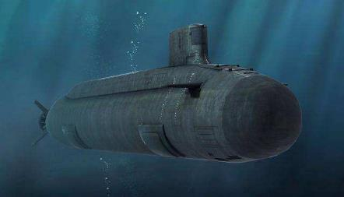
096型核潜艇是中国人民解放军海军
正在研制中的第三代弹道导弹核潜艇，
由于舰体外壳使用了高强度合金钢，
因此其下潜深度可以达到600米，堪称
世界之最。它的外壳是用很厚的高强度合金钢板制造的，很坚固，研究人员对材料的选取和壳体的设计应当注意些什么呢?为什么要这样做呢?

Slide 5
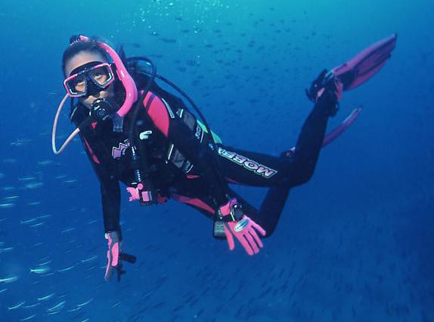
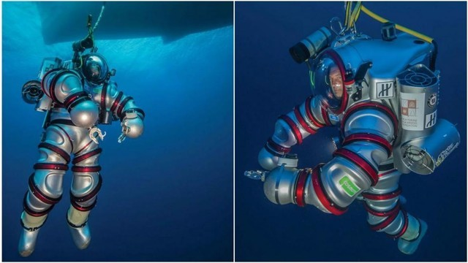
课堂导入
为什么潜水员在不同深度的水中，需要穿抗压能力不同的潜水服？

Slide 6
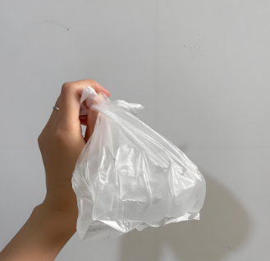
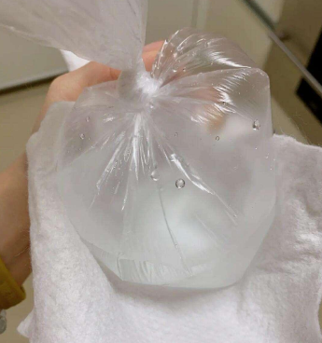
课堂导入
熔化
冰块的侧面
不会挤压塑料袋
塑料袋
被撑得鼓鼓的
你知道液体压强有哪些特点吗？

Slide 7
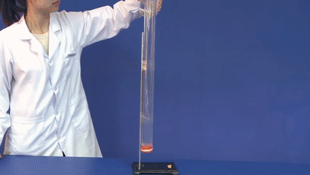
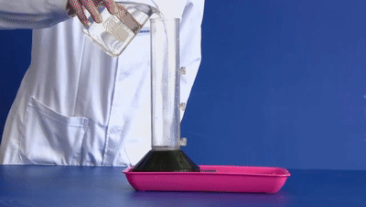
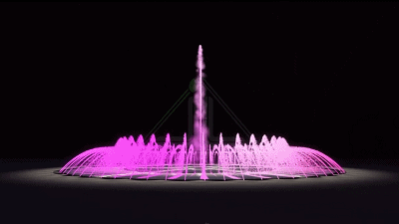
新知探究
知识点1 液体压强的特点
液体压强特点
液体对侧壁有压强
液体内部向上也有压强
液体对底部有压强
由于液体具有流动性，液体内向各个方向都有压强。

Slide 8
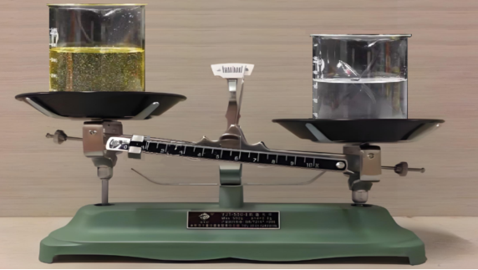
新知探究
知识点1 液体压强的特点
液体内部压强大小的特点
位置越低，喷得越远
体积相同，水比油重
内部压强与深度有关
内部压强与密度有关

Slide 9

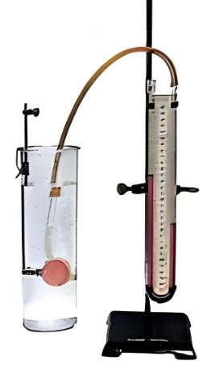
新知探究
知识点2 液体压强的影响因素
实验
探究液体压强与哪些因素有关
实验器材
液体压强计、烧杯、水，酒精、盐等。
实验思路
可以用如图所示的仪器探究液体的压强。改变探头的方向，就能探究液体内部各个方向的压强;改变探头的深度或把探头放在其他液体中，就能探究液体压强与深度、液体密度等因素的关系。

Slide 10
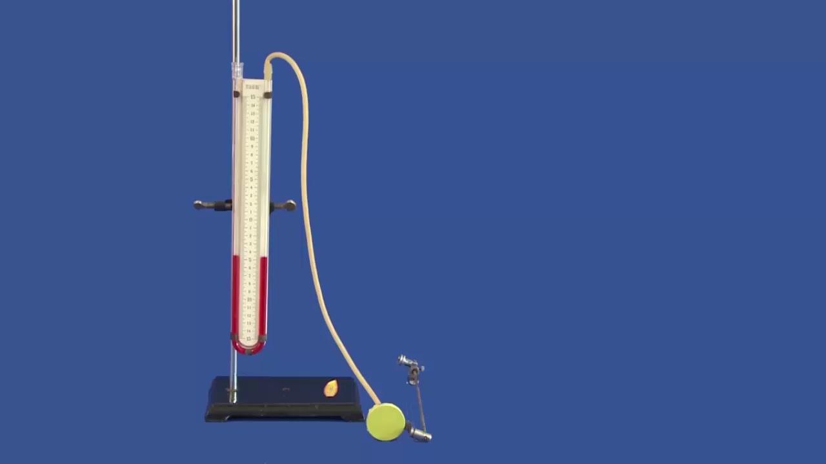
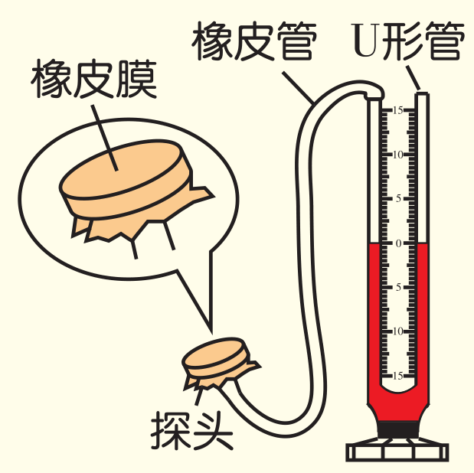
新知探究
知识点2 液体压强的影响因素
视频
使用前需要检查装置气密性
薄膜所受
压强的大小
转换
U形管左右两侧液面高度差

Slide 11
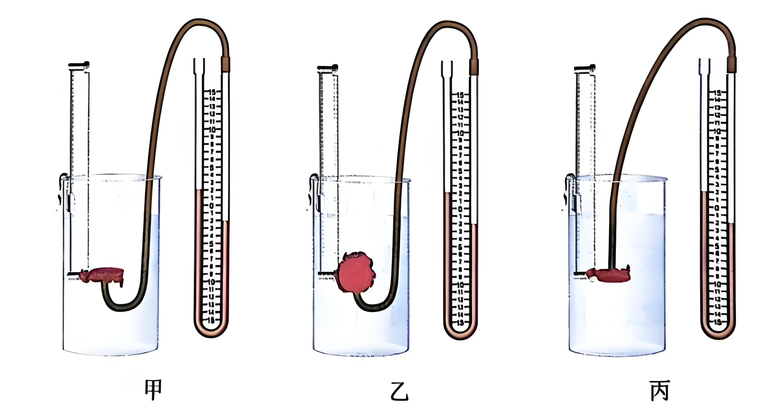
新知探究
知识点2 液体压强的影响因素
实验过程
1.把探头放进盛水的容器中，看看液体内部是否存在压强。保持探头在水中的深度不变，改变探头的方向，看看同一深度各个方向的压强是否相等。

Slide 12
新知探究
知识点2 液体压强的影响因素
实验过程
2.增大探头在水中的深度，看看液体内部的压强与深度有什么关系。
3.换用密度不同的液体(如酒精、盐水等)，看看在深度相同时，液体内部的压强是否与液体的密度有关。

Slide 13
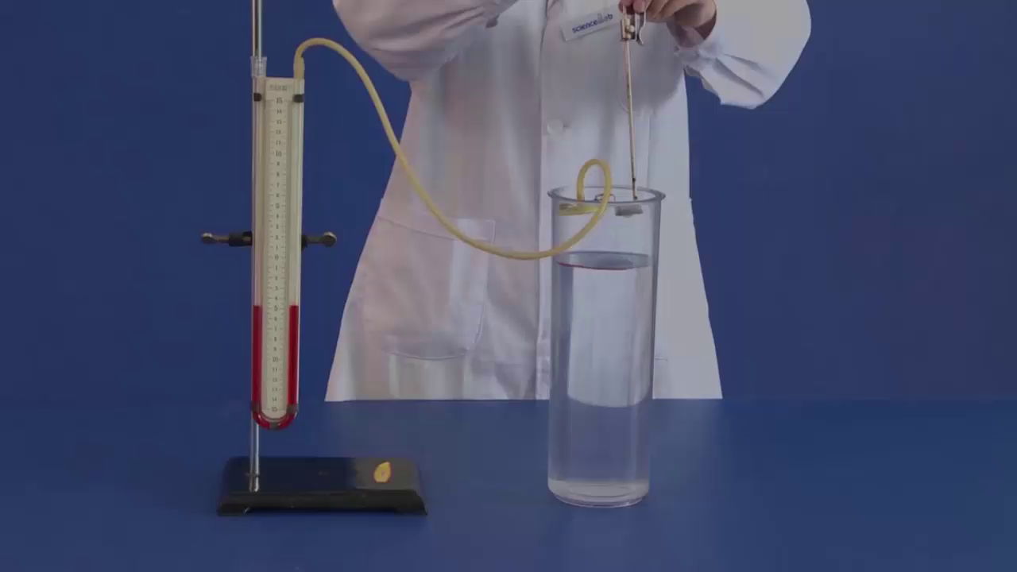
;
新知探究
知识点2 液体压强的影响因素
实验结论
视频
1.在液体内部的同一深度，向各个方向的压强都_____。
相等

Slide 14
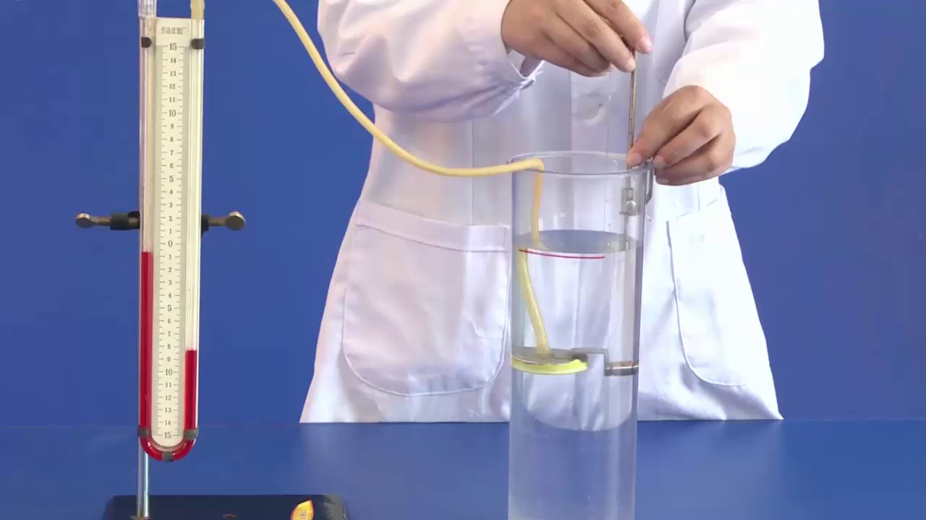
;
新知探究
知识点2 液体压强的影响因素
实验结论
视频
越大
2.深度越大，压强_____;
3.液体内部压强的大小还与液体的密度有关，在深度相同时，液体的密度越大，压强_____。
越大

Slide 15
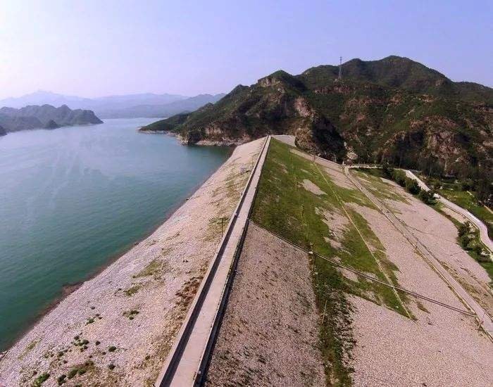
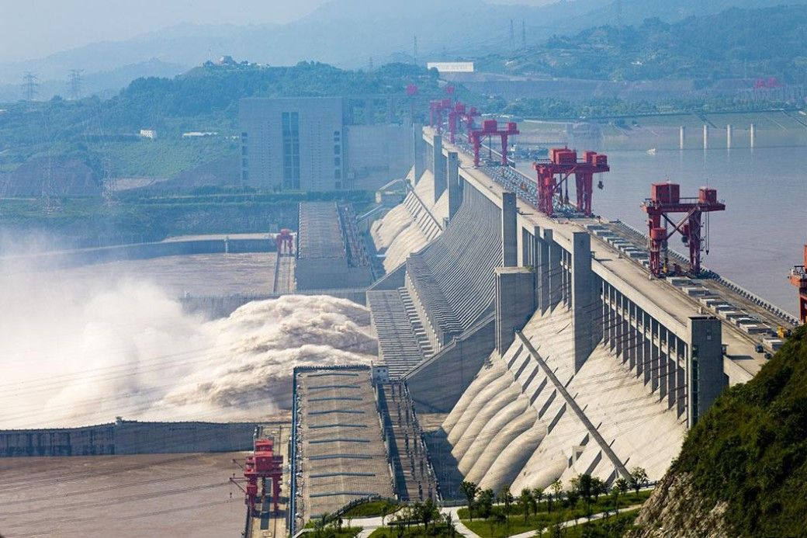
新知探究
知识点2 液体压强的影响因素
讨论：为什么水库大坝通常都筑成上窄下宽的形状？
分析：水的压强随深度的增加而增大，大坝越往下越宽，它能承受的压强就越大。同时可以增大地基的受力面积，减小坝体对地基的压强。

Slide 16
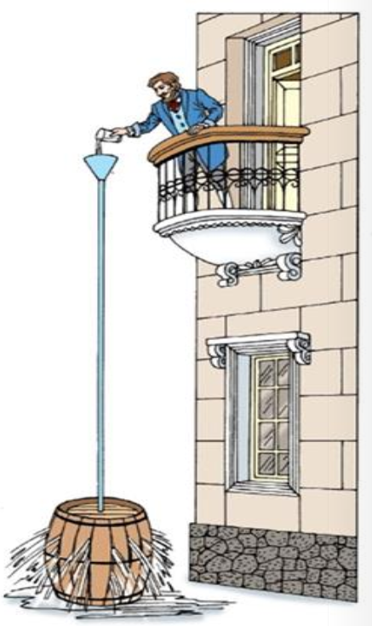
典型例题
例题、如图所示为帕斯卡做的一个实验，在一个封闭的木桶内装满水,从桶盖上插入一根细长的管,向细管里只灌了几杯水,就把木桶压裂了。这个实验说明液体压强大小与下列哪个因素有关（ ）
A.液体的重力
B.液体的体积
C.液体的深度
D.液体的密度
C
h
指从液面到被研究点的竖直距离

Slide 17
课堂小结
液体内部向各个方向都有压强
特 点
液体的压强
深度
大 小
实验：探究影响液体压强大小的因素
液体密度

Slide 18

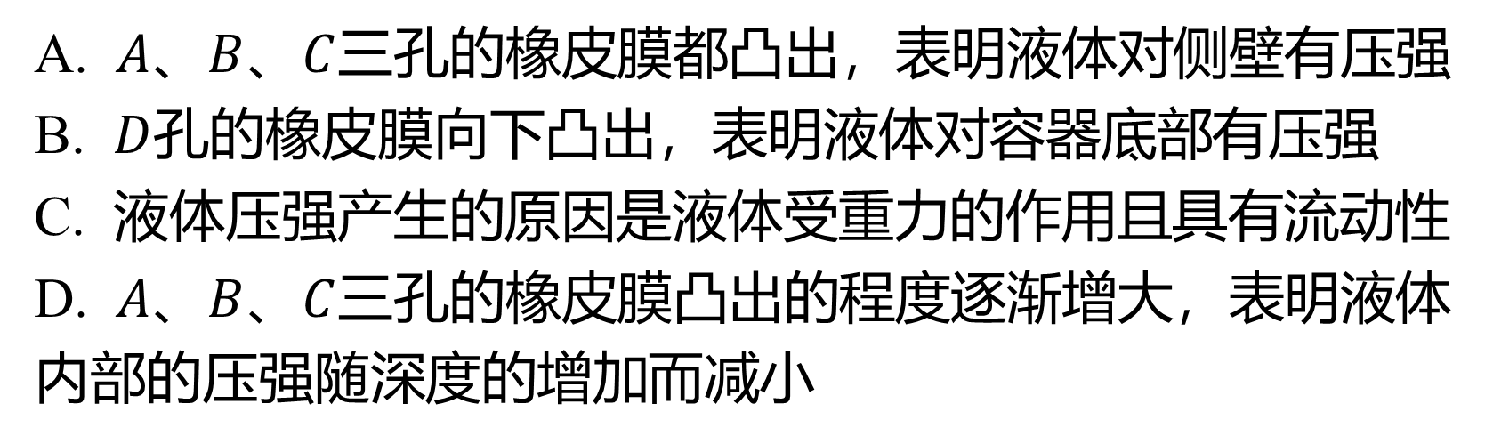
1. 如图，中空玻璃管底部及侧部上、中、下三个孔都用橡皮膜
扎紧，然后往玻璃管内倒满水，并且竖直放置。下列说法不正确
的是( )
D
A. $$A$$、$$B$$、$$C$$ 三孔的橡皮膜都凸出，表明液体对侧壁有压强
B. $$D$$ 孔的橡皮膜向下凸出，表明液体对容器底部有压强
C. 液体压强产生的原因是液体受重力的作用且具有流动性
D. $$A$$、$$B$$、$$C$$ 三孔的橡皮膜凸出的程度逐渐增大，表明液体
内部的压强随深度的增加而减小
返回

Slide 19
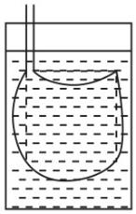
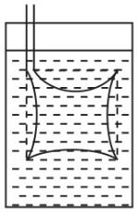
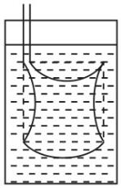
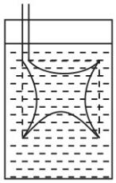
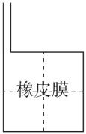
2. [2024·苏州期末] 当把一个六面蒙有绷紧程度相同的橡皮
膜的正方体（如图所示）置于水中时，下列图中能大致反映
橡皮膜受到水的压强情况的是( )
D
A. B. C. D.
（第2题）
返回

Slide 20
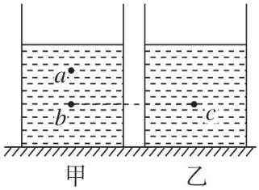
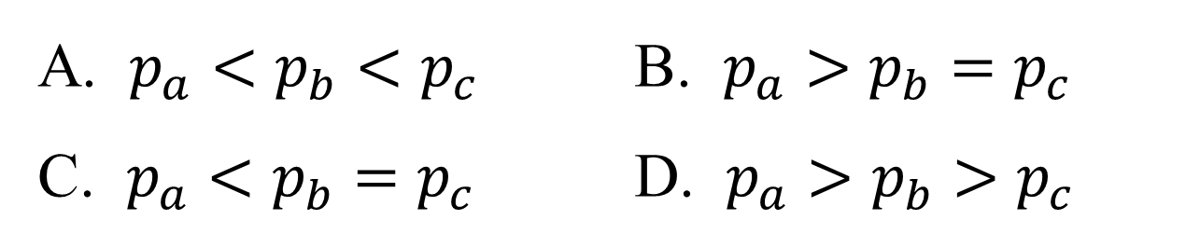
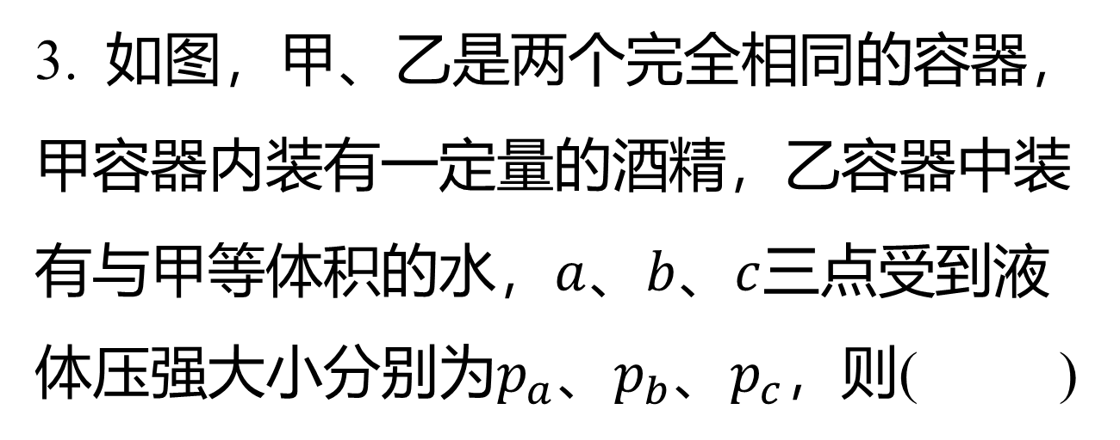
3. 如图，甲、乙是两个完全相同的容器，
甲容器内装有一定量的酒精，乙容器中装
有与甲等体积的水，$$a$$、$$b$$、$$c$$ 三点受到液
体压强大小分别为$$p_{a}$$、$$p_{b}$$、$$p_{c}$$ ，则( )
A
（第3题）
A. $$p_{a}<p_{b}<p_{c}$$ B. $$p_{a}>p_{b}=p_{c}$$
C. $$p_{a}<p_{b}=p_{c}$$ D. $$p_{a}>p_{b}>p_{c}$$

Slide 21
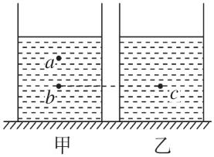
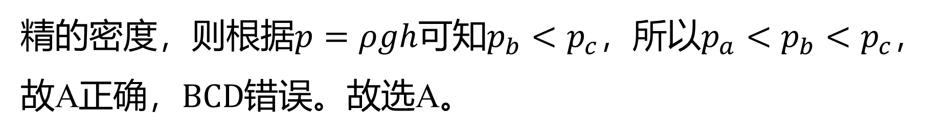
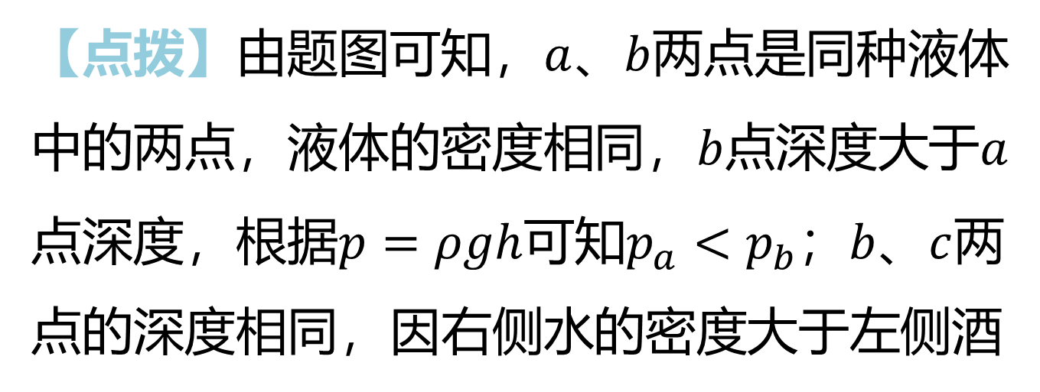
【点拨】由题图可知，$$a$$、$$b$$ 两点是同种液体
中的两点，液体的密度相同，$$b$$点深度大于$$a$$
点深度，根据$$p=ρgh$$可知$$p_{a}<p_{b}$$；$$b$$、$$c$$ 两
点的深度相同，因右侧水的密度大于左侧酒
（第3题）
精的密度，则根据$$p=ρgh$$可知$$p_{b}<p_{c}$$，所以$$p_{a}<p_{b}<p_{c}$$ ，
故A正确，$$BCD$$ 错误。故选A。
返回

Slide 22

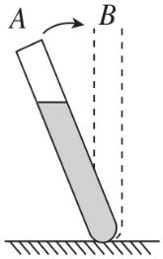
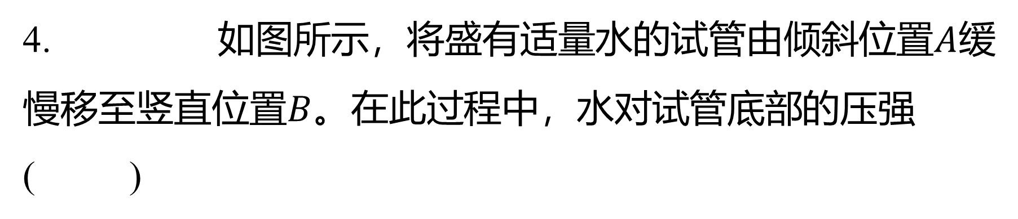
4. 如图所示，将盛有适量水的试管由倾斜位置$$A$$ 缓
慢移至竖直位置$$B$$ 。在此过程中，水对试管底部的压强
( )
A
A. 变大 B. 变小
C. 始终不变 D. 先变大后变小

Slide 23
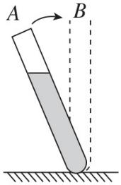
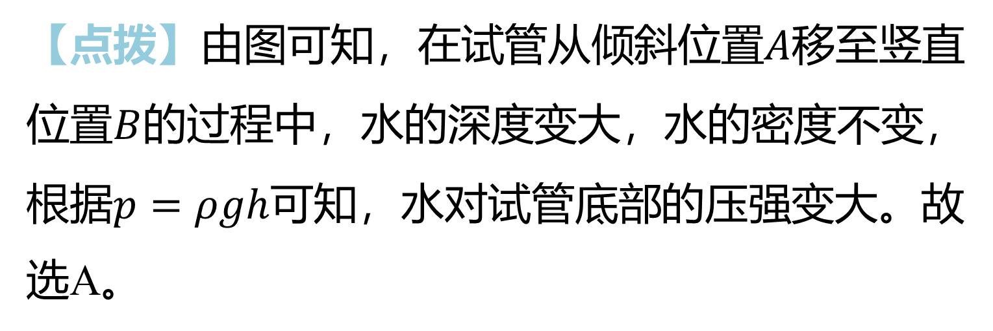
【点拨】由图可知，在试管从倾斜位置$$A$$ 移至竖直
位置$$B$$ 的过程中，水的深度变大，水的密度不变，
根据$$p=ρgh$$ 可知，水对试管底部的压强变大。故
选A。
返回

Slide 24
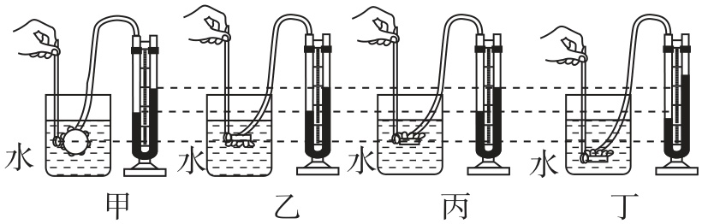
5.某实验小组利用如图所示的实验装置探究“液体压强与哪些
因素有关”。

Slide 25
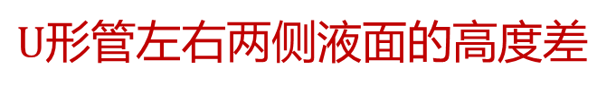
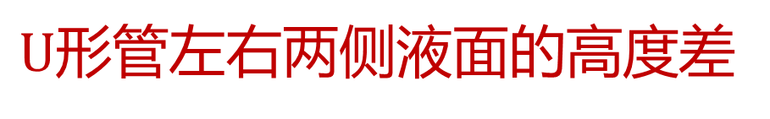
（1）该实验通过___________________________来反映液体
内部压强的大小，这种方法称为________。要探究液体的压
强与某个因素的关系，需要先控制其他因素不变，这种实验
探究方法是____________。
$$U$$形管左右两侧液面的高度差
转化法
控制变量法

Slide 26
（2）该实验小组通过如图甲、乙、丙所示的实验操作，分
析得出实验结论：____________________________________
___________。
在同种液体的同一深度，各个方向的压强大小相等

Slide 27
（3）该实验小组利用如图丙、丁所示的实验探究液体压强
与__________的关系。
液体深度

Slide 28
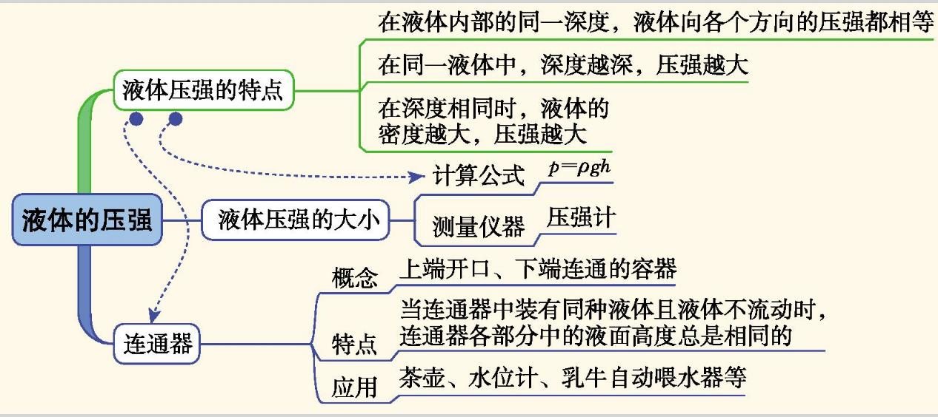

Slide 29


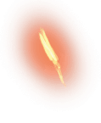
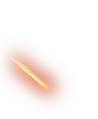
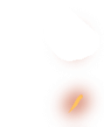







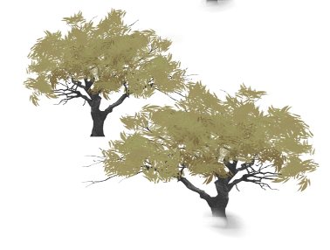


谢谢观看！

